Slide 1
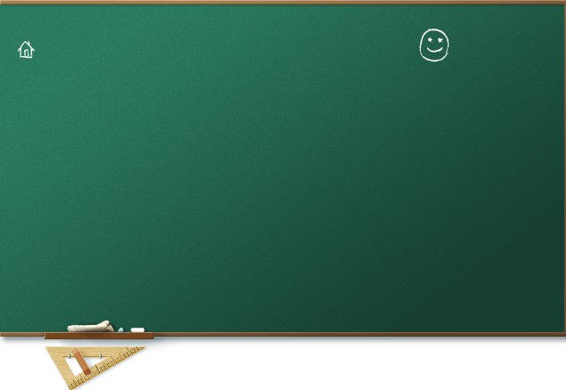


10.04.
Классная работа
Деление десятичных дробей

Slide 2
Деление десятичных дробей на натуральные числа

Slide 3
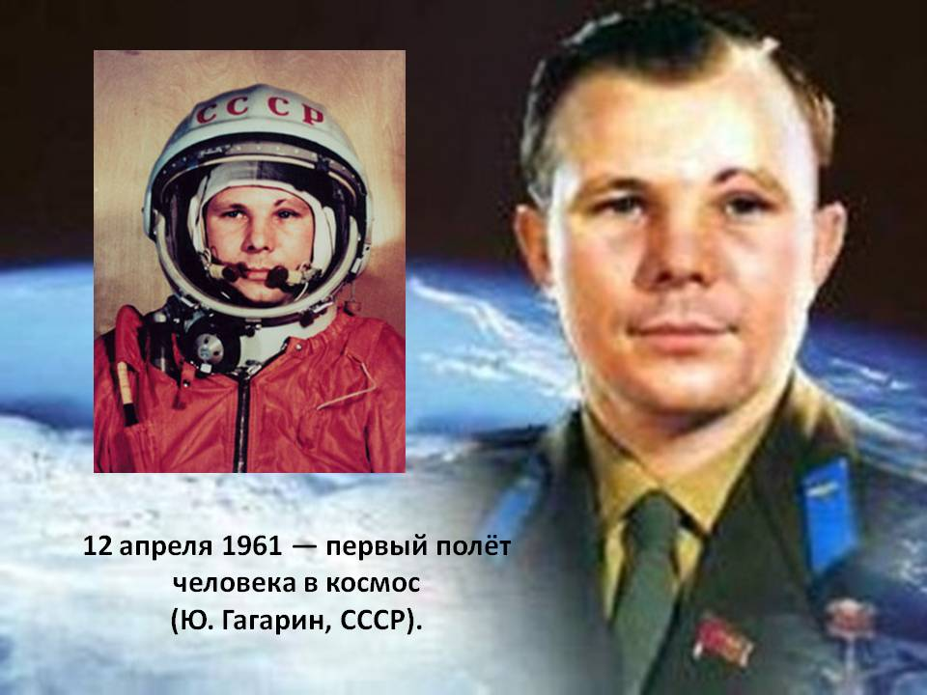

Slide 4


Slide 5
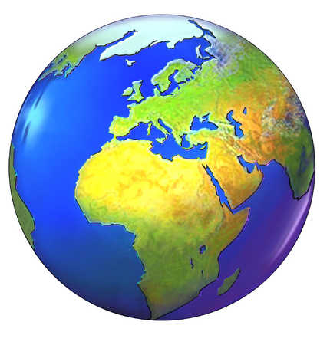
Задача № 1
Диаметр земного шара приближённо равен 12,68 тыс.км. Скольким тысячам километров равен радиус экватора Земли?

Slide 6

Задача № 2
Космическая площадка имеет форму прямоугольника длиной
7 метров, а площадью
73, 5 кв.м. Чему равна ширина площадки?

Slide 7
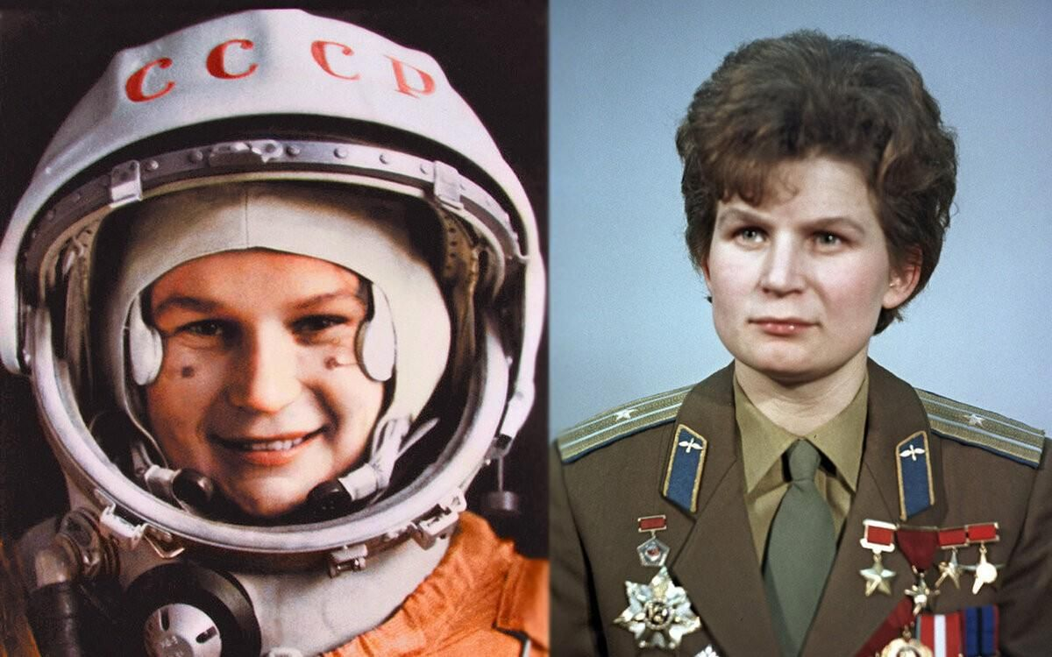
Задача № 3
Валентина Терешкова в июне 1963 года на корабле «Восток 6» совершила 48 оборотов вокруг Земли за 70,8 ч. За сколько часов она совершала 1 оборот вокруг Земли?

Slide 8



Работа по учебнику:
С. 241
№965
(письменно)

Slide 9


Slide 10
Домашнее задание
§35, правила учить,
Примеры выполнить
№ 967
деление СТОЛБИКОМ
(письменно)
№ 956

Slide 11
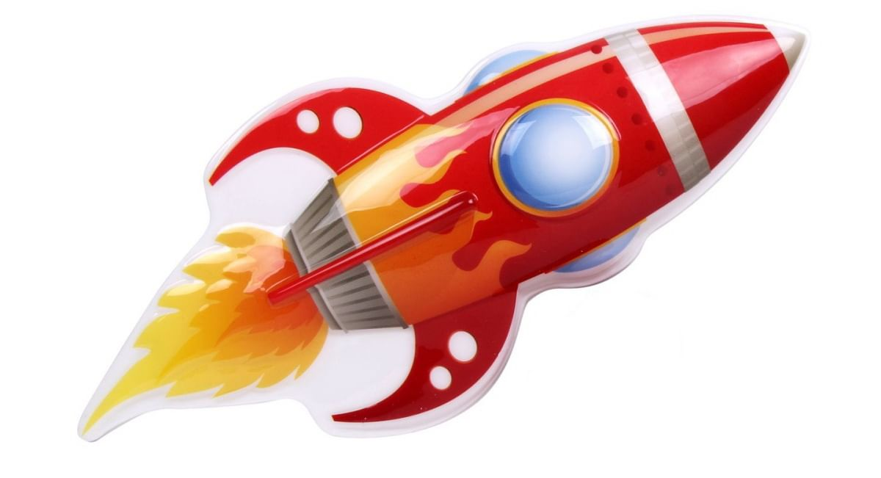

СПАСИБО ЗА УРОК!

